Slide 2
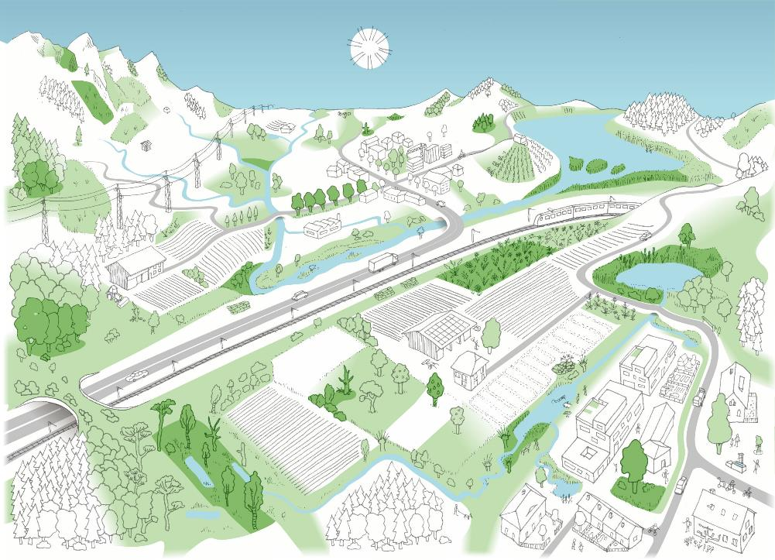
Ablauf des Workshops Déroulement de l’atelier
Begrüssung und Accueil et
kurze Vorstellung der Fachgruppe brève présentation du groupe spécialisé
Input 1
Einführung ins Thema Introduction au thème und Zielsetzung Workshop et objectif de l'atelier Input 2 Sicherung von Flächen der ÖI Sécurations des terres de IÉ
- Vorstellung möglicher Varianten - Présentation de variantes in Gruppen / im Plenum en groupes / en séance plénières Ergänzung und Diskussion Compléter e discuter les variantes
der Varianten
im Plenum en séance plénières Priorisierung der Varianten Priorisation des variantes

Slide 3
Membres du groupe spécialisé Mitglieder der Fachgruppe:
IUCN Schweiz
Réseau des parcs suisse
BirdLife Schweiz
Forum Biodiversité Suisse
InfoSpecies
Cantons (CDPNP)
Pro Natura Suisse
Städtische Fachstellen für Naturschutz
Fondation suisse pour la protection et l’aménagement du paysage
WWF Schweiz
Institut fédéral de recherches WSL ständiger Gast: BAFU / OFEV Bureau GSIE: Lena Gubler, André Stapfer
www.oekologische-infrastruktur.ch
Die Fachgruppe Ökologische Infrastruktur ist ein interdisziplinäres Fachgremium zur Unterstützung und Entwicklung der Ökologischen Infrastruktur der Schweiz. Le groupe spécialisé Infrastructure écologique est un comité d’experts interdisicplinaires chargé de soutenir et de développer l’infrastructure écologique de la Suisse.
Notes:
Angesichts der Tatsache, dass das BAFU mind. 10 mal mehr personelle Ressourcen für dieses grösste Biodiversitätsförderungsprojekt der nächsten Jahrzehnte haben Angesichts der Tatsache, dass die meisten zuständigen kantonalen Fachstellen hoffnungslos in ihren Tages- und Termingeschäften versunken sind und sich mit dieser Aufgabe ungenügend beschäftigen können; inzwischen zeigt sich auch, dass viele Ökobüros Kapazitätsprobleme haben

Slide 4
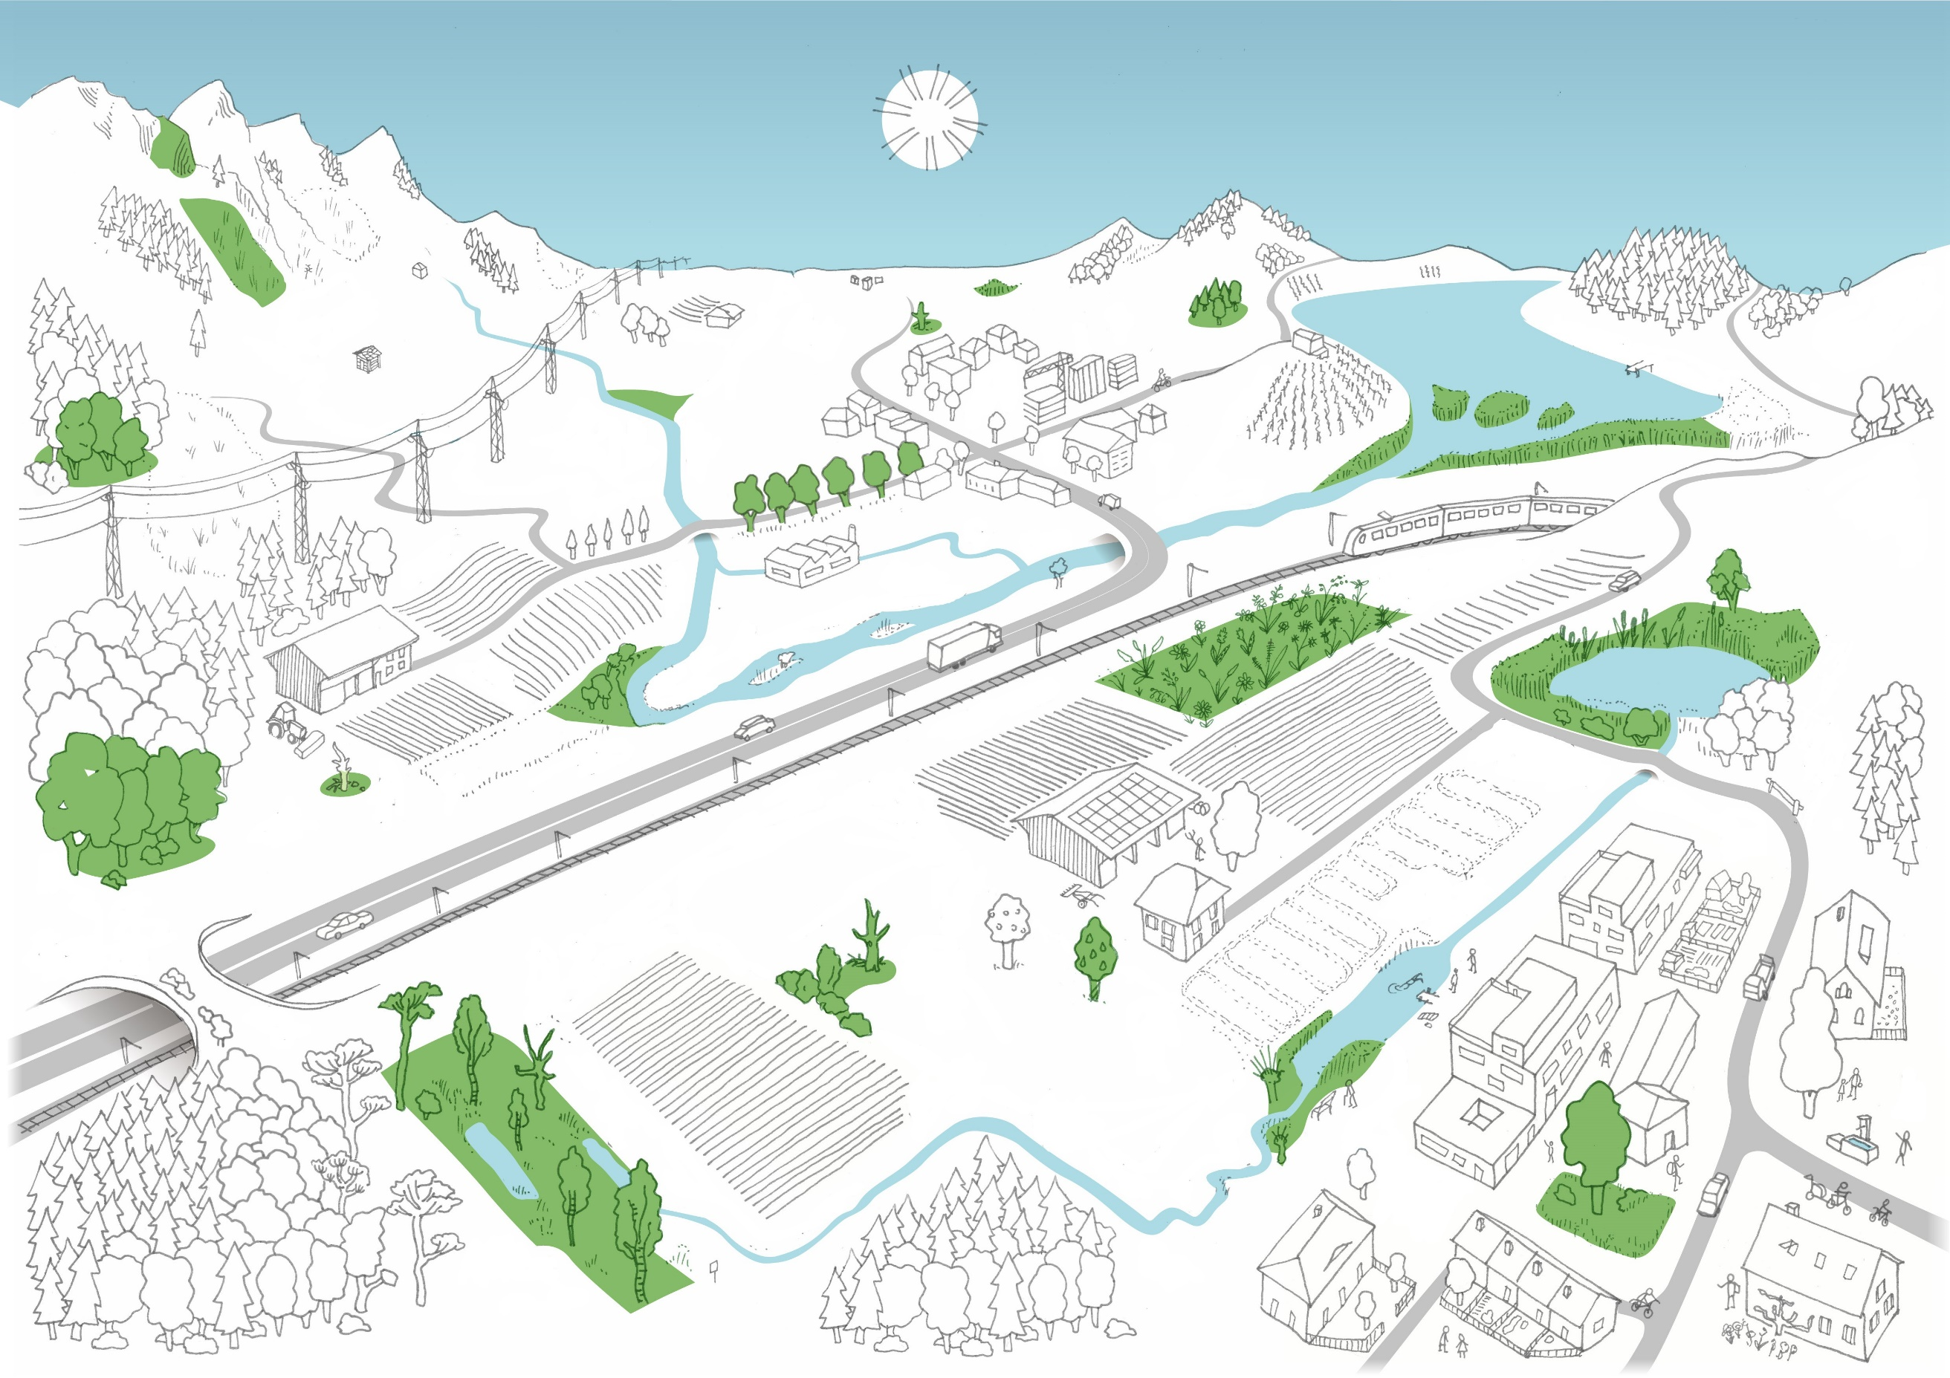
Infrastructure
Écologique IÉ
aujourd'hui

Slide 5
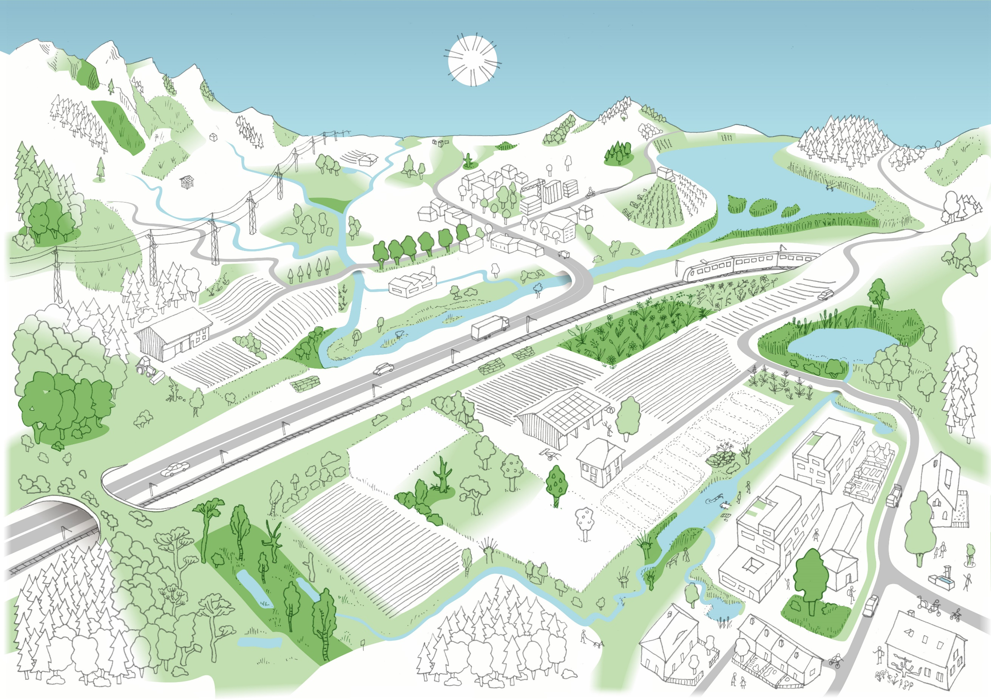
Die Ökologischen Infrastruktur - Des objectifs d’impact et des objectives de mise en oeuvre
Die Ökologischen Infrastruktur - Wirkungs- und Umsetzungsziele
Infrastructure
Écologique IÉ
nécessaire
...répondent qualitativement aux exigences des espèces concernées
...être au bon endroit
...sont suffisamment grands
...sont pérennisés par des instruments appropriés
...sont reliés entre eux
...être portés, créés et entretenus ensemble

Slide 6
Objectifs de l'atelier
Comment pérenniser ces surfaces supplémentaires importantes pour l’IÉ ?
Quels sont les instruments disponibles ?
De nouveaux instruments sont-ils nécessaires ?
L'objectif de l'atelier est d'établir un catalogue d’instruments qui répertorie, décrit et évalue les instruments existants et potentiels pour pérenniser les surfaces existantes et nouvelles de l’IÉ.
Wie können diese zusätzlichen Flächen für ÖI dauerhaft gesichert werden?
Welche Instrumente stehen zur Verfügung?
Werden neue Instrumente benötigt?
Ziel des Workshops ist es, einen Instrumentenkatalog zu erstellen, der bestehende und potenzielle Instrumente auflistet, beschreibt und bewertet.

Slide 7
2020 -2024: Planification de l’IÉ des cantons
Kerngebiete Aires centrales

Slide 8
2020 -2024: Planification de l’IÉ des cantons
Kerngebiete Aires centrales
Vernetzungsgebiete
Aires de mise en réseau

Slide 9
Préservation de surfaces existantes et supplémentaires pour l’infrastructure Position du group spécialisé
Bestehende Inventarobjekte
les objets d'inventaire nationaux existants et les zones protégées régionales et locales déjà protégés ➔ Aires centrales,
Nicht gesicherte, Schützenswerte Lebensräume
des milieux dignes de protection non sécurisé ➔ sécuriser avec und nouvel inventaire féderal ➔ Aires centrales
Neu geschaffene, schützenswerte Lebensräume
des habitats dignes de protection revitaliser, respectivement créer selon un concept féderal conforma à l’art. 13 de la loi sur l’aménagement du territoire ➔ Aires centrales

Slide 10
Préservation de surfaces existantes et supplémentaires pour l’infrastructure Position du group spécialisé
Bestehende Vernetzungsgebiete /trittsteine
aires de mise en réseau existantes et relais écologique préserver à long terme ➔ Aires de mise en réseau
Vernetzungsachsen von nationaler Bedeutung
Axes de mise en réseau d’ importance national définir selon un plan sectoriel fédéral au sens de l’art. 13 LAT

Slide 11
Préservation de surfaces existantes et supplémentaires pour l’infrastructure
Position du group spécialisé
Instruments de planification
Instruments légaux
Bund La Conféderation
Conception, l’article 13 LAT
Plans sectoriels, l’article 13 LAT
L’inventaire fédéral avec ordonnance
Kantone Cantons
Plan directeur cantonal
loi cantonale sur les constructions
Gemeinden Cantons
Plan directeur communal / Plan d’affectation communal
Règlement de construction de la commune
Kerngebiete Aires centrales
Vernetzungsgebiete
Aires de mise en réseau
Axes de mise en réseau nationaux

Slide 12
Die Ökologischen Infrastruktur - Des objectifs d’impact et des objectives de mise en oeuvre
Die Ökologischen Infrastruktur - Wirkungs- und Umsetzungsziele
Instruments pour l’altitude alpine: - p.ex. Inventaire, Zones protégées Gestion des territoires vierges ??
Préservation de surfaces pour IÉ
Instruments dans l’espace urbain: - p.ex. Règlement de construction (Zones, Pourcentages, Chiffre de la biodiversité)
- p.ex. Plan directeur communal - p. ex. La compensation écologique (art. 18b, LPN) - …
Instruments en forêt: - p.ex. Inventaire, Réserves forestières - p.ex. plan d’aménagement forestier - …

